Slide 1
7. Sınıf Fiilde Kipler
Turkceci.Net tarafından hazırlanmıştır. Tüm slaylar için sitemizi ziyaret ediniz.

Slide 2
7. Sınıf Fiilde Kip
Haber / Zaman / Bildirme Kipleri
Görülen Geçmiş Z. (-dı)
Duyulan Geçmiş Z. (-mış)
Dilek Kipleri
Gereklilik Kipi (-malı)
İstek Kipi (-e, -a)
Dilek-Şart Kipi (-se,-sa)
Şimdiki Z. (-yor/ -makta)
Gelecek Zaman (-ecek)
Geniş Zaman (-ar/-maz)
Emir Kipi

Slide 3
7. Sınıf Fiilde Kip ve Kişi
Örnek Cümleler

Slide 4
Konuklar hem sohbet ediyor, hem not alıyor.

Slide 5
Güneş ufuktan şimdi doğar Yürüyelim arkadaşlar.

Slide 6
Mustafa Kemal babacan ses tonuyla karşılık verdi.

Slide 7
Ama, Reşit Galip geri adım atmadı, tam tersine iyice diklendi.

Slide 8
Her hafta sonu kursa giderim.

Slide 9
Sınavı geçmek için iyi çalışmalısın.

Slide 10
Bu hafta sonu seninle sinemaya gidelim.

Slide 11
Seni görmeyeli oldukça büyümüşsün.

Slide 12
Ders sonu idareye uğrasın.

Slide 13
Ankara’daymış birazdan yola çıkacakmış

Slide 14
Siz dersteyken onlar dışarıda geleceklerini düşünmeden top oynuyor.

Slide 15
Lütfen derse zamanında giriniz.

Slide 16
Hemen şu işleri bitirmeliyiz.

Slide 17
Keşke bu hafta sonu köye gitsek.

Slide 18
Buraya çabuk gelirsen seni parka götüreceğim.

Slide 19
Hepiniz programımıza hoş geldiniz.

Slide 20
Haftaya Ankara’ya gideceğiz.

Slide 21
Aman, kimler gelmiş?

Slide 22
Bu hafta buraya gelmiyor, arayıp da söylemedi bile, başkasından duydum.

Slide 23
Yaptıkların beni germekte, böyle yaparsan seni kimse sevmez.

Slide 24
ÖRNEK SORULAR
(Mehmet Akif ÜNALDI-Osman Nuri CEYLAN-Bilal KIŞ - Taşkın SOYSAL) Testinden Alıntıdır.
Teste Linki: https://goo.gl/h7ijxQ

Slide 25
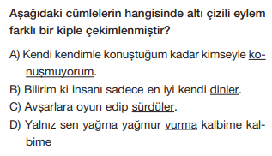

Slide 26
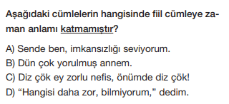

Slide 27
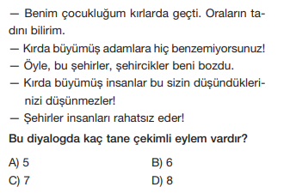

Slide 28
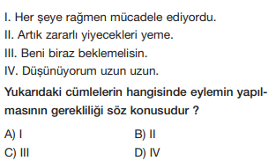

Slide 29
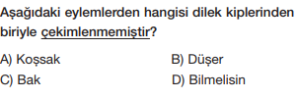

Slide 31
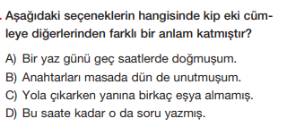

Slide 32
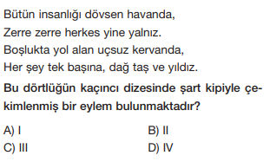

Slide 33
